Slide 1
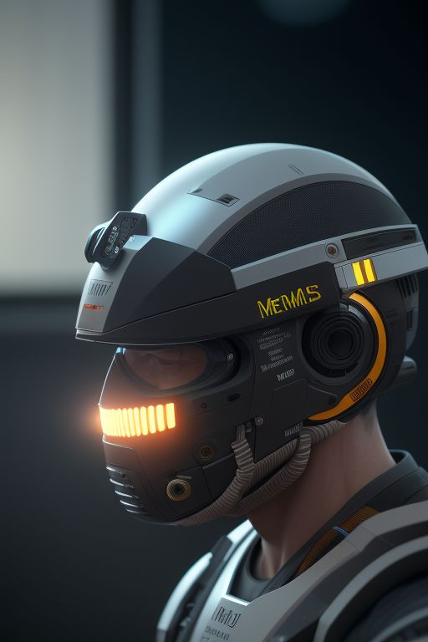
MEMS Intelligent Sensors and Actuators
(MEMS) Inteligentné senzory a aktuátory
doc. Ing. Richard Balogh, PhD.
Bing Create (DALL.E-3
perchance.org
Notes:
Source: AI Photo Generator (realistic, free, no sign-up, no limits) ― Perchance

Slide 2
> MEMS Intelligent Sensors and Actuators
🎓 Chýba vám v rozvrhu prepojenie medzi elektronikou a informatikou?
Moderný priemysel nehľadá len “čistých” programátorov, ani len “čistých” elektrotechnikov. Najžiadanejší sú systémoví integrátori – inžinieri, ktorí rozumejú celému toku dát.
Čo sa naučíme? 🔹 Senzorika v Automotive: Ako fungujú kamery, radary a airbagy v moderných autách (Audi, Tesla). 🔹 Industry 4.0: Od fyzikálneho princípu merania, cez digitálne zbernice až po vizualizáciu v cloude. 🔹 Data Science v praxi: Ako spracovať dáta, spojiť údaje z viacerých senzorov a správne ich interpretovať.
Nečakajte nudné definície, ale prácu s reálnym hardvérom a modernými protokolmi (I2C, SPI, MQTT). Získajte kompetencie, ktoré vás odlíšia na trhu práce.
Bing Create (DALL.E-3
gencraft.com

Slide 3
> MEMS Intelligent Sensors and Actuators
Ciele
1. Organizácia
2. Úvod do senzoriky a metrológie
Pochopiť základné definície senzorického reťazca (senzor, prevodník, akčný člen) a rozdiel medzi ideálnou a reálnou charakteristikou.
Vedieť identifikovať a vypočítať chyby merania (systematická vs. náhodná chyba, hysteréza, nelinearita) podľa normy IEC 60770.
Získať prehľad o moderných trendoch (IoT, Industry 4.0) a úlohe senzorov v nich.
Bing Create (DALL.E-3
gencraft.com

Slide 4

Prednášky (sú povinné)
doc. Ing. Richard Balogh, PhD.
miestnosť: D-110 mail: richard.balogh@stuba.sk
Cvičenia D-208 Ing. Martin Supek
Konzultácie (dišt): piatok nepárny týždeň v D-208
Exkurzia?
Letný semester
Počet kreditov 6.0 (6 ECTS = 150 hod. práce)
Prednáška / Cvičenie: 2.0 / 2.0 [hod./týždeň]
+ samoštúdium: 4.0 – 6.0 [hod./týždeň] !!!
A kto ste vy?
Notes:
A kto ste vy? Zoznamovanie:
- Kolko vas je absolventov AME? Kolko je z API? Kolko je mimo FEI? - Kto je tu lavak?
Kto je vychodniar? Zahorak?
Kto sa nenarodil na Slovensku?
Kto za posledny mesiac precital aspon 1 knihu? Odbornu? Beletriu? SciFi?
Kto si uz postavil nejake elektronicke zariadenie (zosilovac, Arduino.,,,)?

Slide 5
Hodnotenie a Podmienky pre absolvovanie predmetu
25 bodov merania (nutné všetky)
20 bodov individuálny project
5 bodov programovacie domáce úlohy
50 bodov skúška
Podmienky: Aktívna účasť (P+Cv)
Z každej časti nutné získať min 1/2 bodov.
Skúška: open book, open notes, 60 min základné znalosti / príklad / návrh merania
Notes:
Podmienkou absolvovania predmetu je znalosť odprezentovanej problematiky z prednášok a cvičení, získanie zápočtu z cvičení spolu s úspešným absolvovaním záverečnej písomnej skúšky. Podmienkou udelenia zápočtu je absolvovanie všetkých cvičení (max. 1 ospravedlnená neúčasť) a
odovzdanie protokolov z meraní (15%),
verejné odprezentovanie referátu (10%),
vypracovanie domácich úloh (10%).
Študent vypracúva individuálny projekt na vybranú tému z obsahového zamerania predmetu (15%).
Kredity sa neudelia študentovi, ktorý z niektorej hodnotenej časti získa menej ako 30% bodov. Výsledné hodnotenie A-E podľa klasifikačnej stupnice FEI STU.

Slide 6
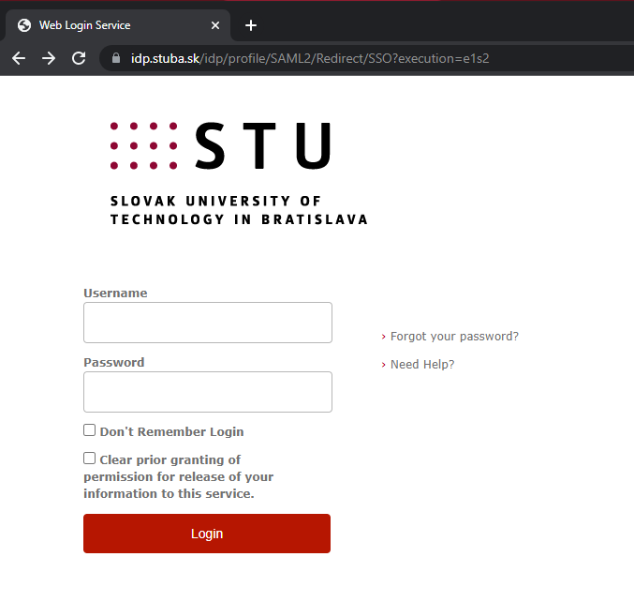
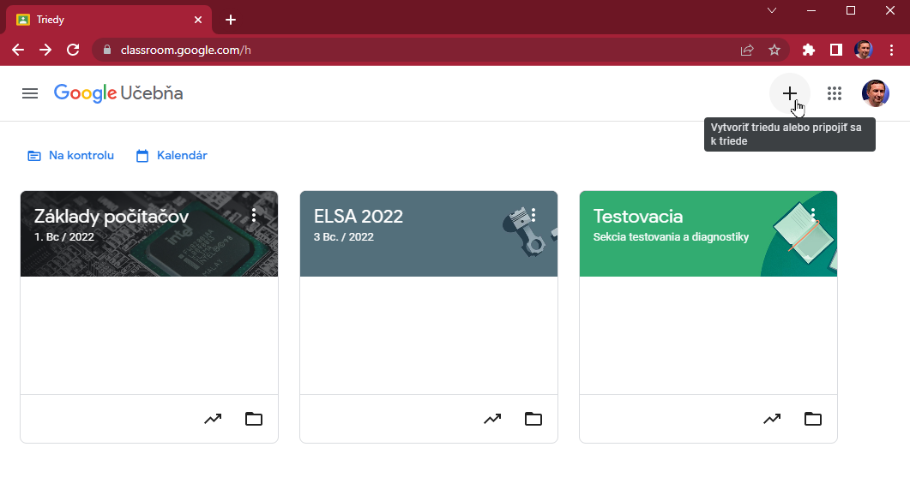
Nutné: Google Classroom
https://gmail.stuba.sk
https://classroom.google.com

Slide 7
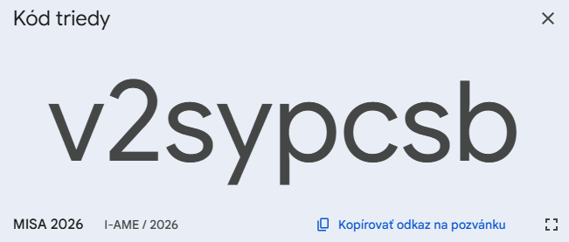



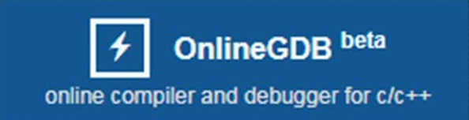
https://senzor.robotika.sk/
Join code: -PV1PYr5N
https://onlinegdb.com/classroom/invite/-PV1PYr5N
Notes:
7

Slide 8
Cvičenia
2-3 výpočtové
8 praktických (meranie, návrh)
2-3 individuálny projekt
Individuálny projekt: K danému senzoru navrhnúť prevodník, merací kanál, vyhodnotenie, naprogramovať funkcie a zobrazovanie.

Slide 9
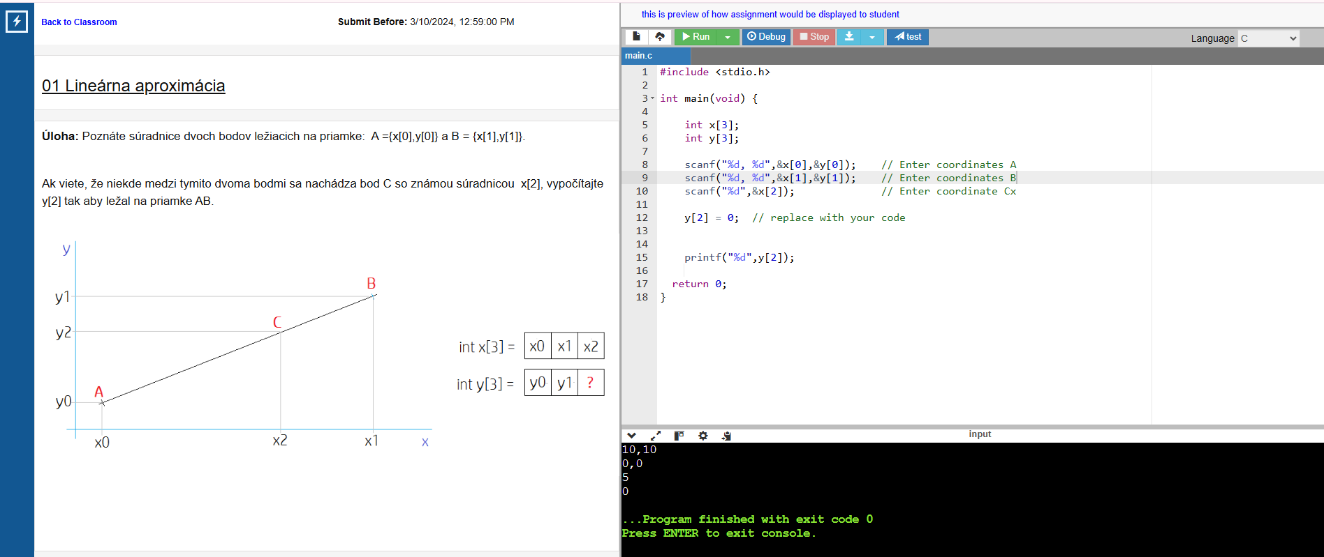
Domáce úlohy
GDB Online classroom T: 1. 3. 2026
Notes:
9

Slide 10
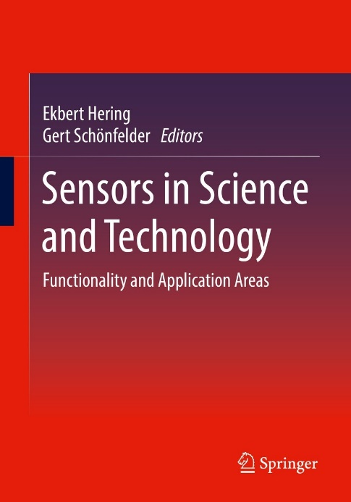
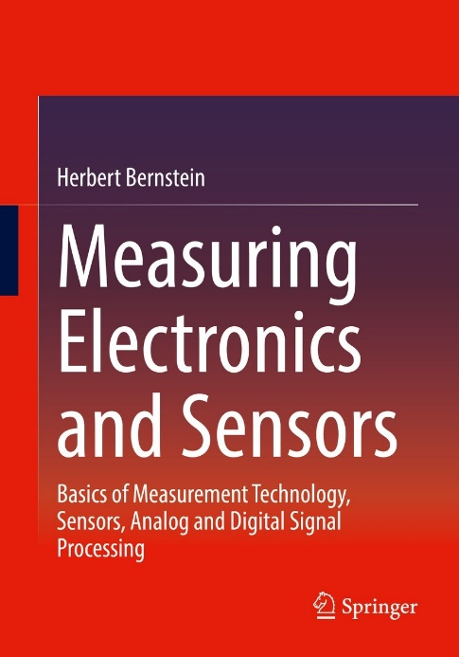
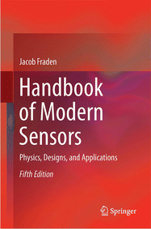
Literatúra
Hering, E. - Schönfelder, G.: Sensors in Science and Technology: Fundamentals, Technologies and Applications. Springer, 2017.
Bernstein, H.: Measuring Electronics and Sensors. Springer, 2022.
Jacob Fraden: Handbook of Modern Sensors. 5th ed. Springer, 2016.

Slide 11
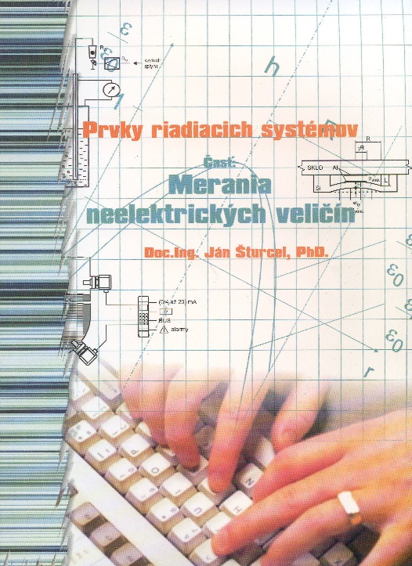


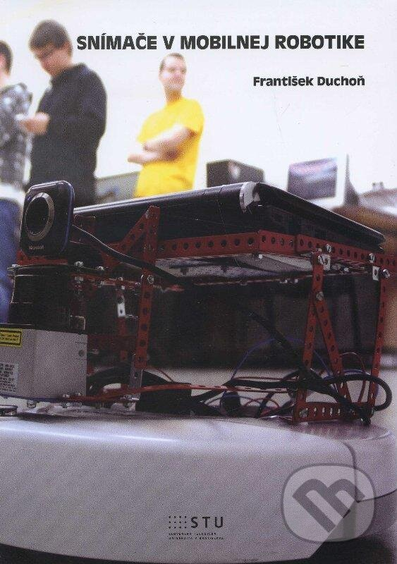
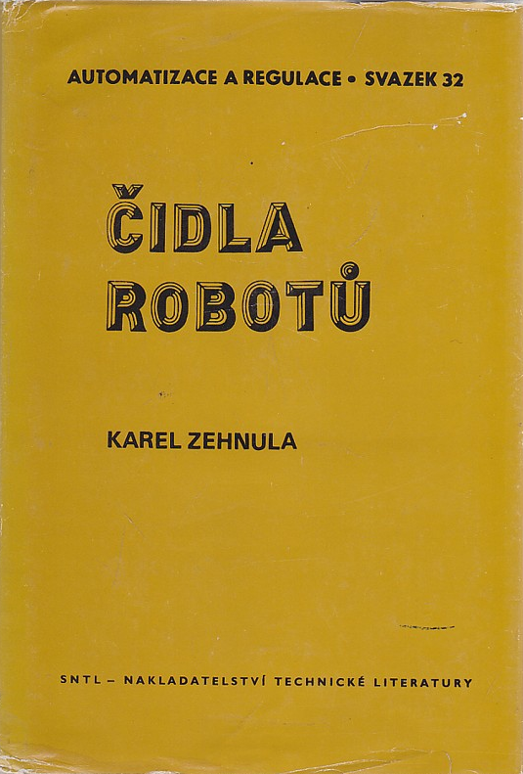
Literatúra II.
Ján Šturcel: Prvky riadiacich systémov. Meranie neelektrických veličín. STU BA 2004.
Ján Šturcel: Snímače a prevodníky. STU Bratislava, 2002.
Miroslav Toman: Senzory v automatizácii. STU 1999. 127s.
František Duchoň: Snímače v mobilnej robotike. STU 2012.
Karel Zehnula: Čidla robotů. SNTL Praha, 1990

Slide 12

Využívanie UI na predmete
Uvedené princípy platia len na mojom predmete, v žiadnom prípade sa nedajú sa považovať za stanovisko fakulty alebo univerzity.
Zodpovedná zvedavosť
sledujte, skúšajte, zaujímajte sa o princípy a ako to funguje
považujte komunikáciu s AI za otvorenú a zvážte najmä poskytnutie citlivých informácií
za využitie výstupov AI je vždy zodpovedný človek – užívateľ
Svedomitosť a poctivosť
vašou úlohou je získať vzdelanie bez barličiek,
uvedomte si kde vám AI pomáha a šetrí čas a kde vám „pomáha“ obísť požiadavky,
v prípade pochybností sa poraďte s vyučujúcim,
nikdy nepoužite výsledky bez dôkladnej kontroly,
aplikujte veľmi kritický prístup
Transparentnosť
vždy otvorene deklarujte použitie nástrojov AI
nepriznané využitie AI je v princípe ghostwriting - t.j. jedna z foriem plagiátorstva
zodpovenosť za zneužitie AI nesiete vy sami
Vypracované podľa: https://www.muni.cz/o-univerzite/uredni-deska/stanovisko-k-vyuzivani-ai

Slide 13


Slide 14
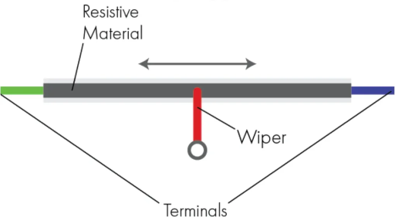
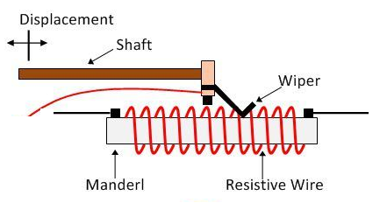
Spojité odporové snímače
Odporové (potenciometrické) snímače so spojitým výstupným signálom patria do skupiny pasívnych meracích prvkov a sú vhodné na priame meranie, napr. polohy prvku mechanickej zostavy alebo na meranie neelektrických veličín, ktoré sa dajú transformovať na zmenu polohy, čiže na posunutie.
potenciometer s jedným odporovým vodičom
uhlíková odporová dráha
odporový vodič navinutý na nosnej podložke
odporový vodič navinutý podložke
stupňovitá odporová dráha
odporová dráha tvorená elektrolytom
Konštrukčné riešenia odporových snímačov polohy s kruhovou a lineárnou dráhou

Slide 15
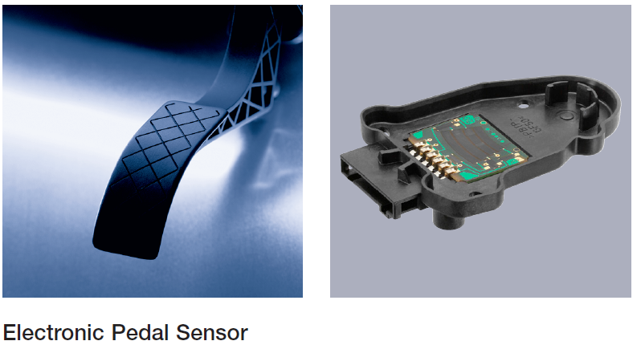
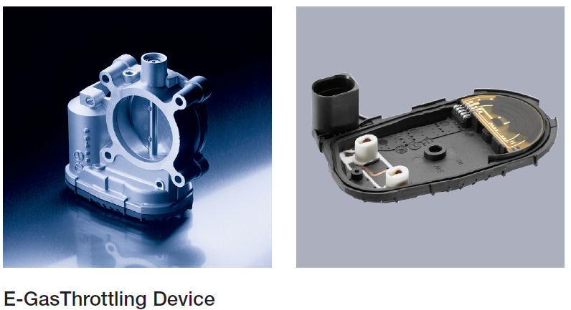
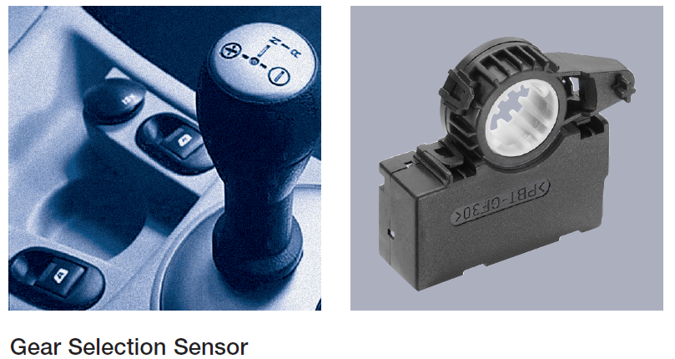
Príklady automotive

Slide 16
Príklad potenciometrického snímača polohy v automobile
Klapkový snímač množstva nasávaného vzduchu
Q = f(∆p, polohy klapky)
Poloha plynového pedálu

Slide 17
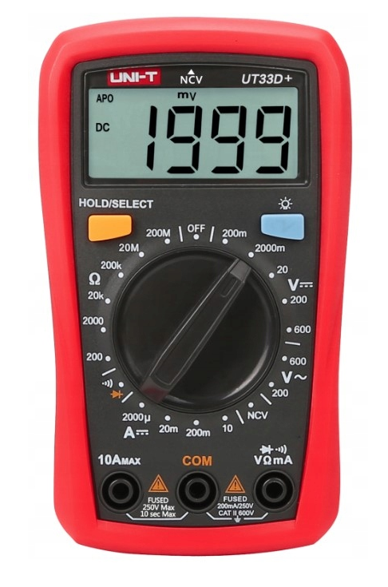

Slide 18
Schémy zapojenia potenciometrických snímačov polohy
posunu
pootočenia
Pre nezaťažený potenciometer platí
pričom konštanta úmernosti k je určená pomerom
Podmienky:
– stabilné a konštatné napájanie
– prúd nesmie senzor ohrievať
– následný obvod impedančne prispôsobený
X

Slide 19
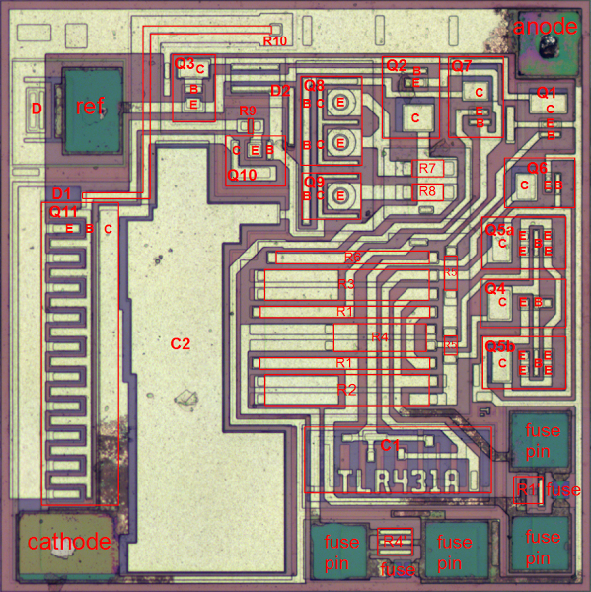
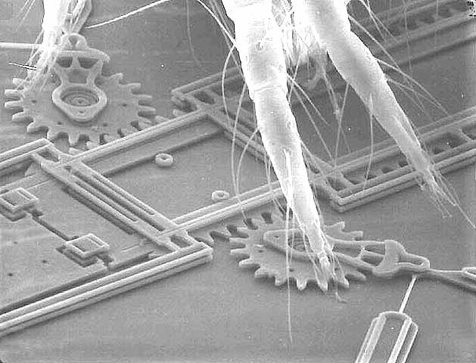
MEMS Micro-electro-mechanical systems
je označenie samotnej technológie ako aj produktov vyrobených technológiou podobnou výrobe integrovaných obvodov

Slide 20

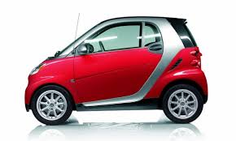

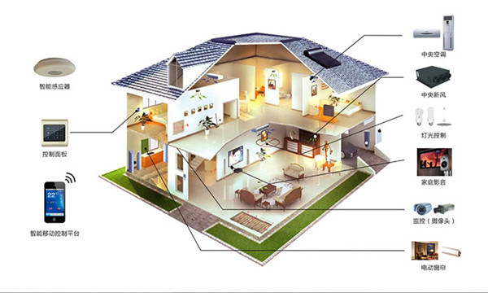
Inteligencia
intelligent system, smart system

Slide 21
Inteligencia
intelligent system, smart system
– schopnosť riešiť problémy za okolností sprevádzaných neurčitosťou.
– schopnosť vyťažiť dôležité informácie z daného množstva pozorovaní, ktoré nám zabezpečia prežitie
An intelligent system is a machine with an embedded, Internet-connected computer that has the capacity to gather and analyze data and communicate with other systems.
Requirements for an intelligent system include security, connectivity, the ability to adapt according to current data and the capacity for remote monitoring and management.

Slide 22
Senzor
LAT sentire – vnímať, cítiť, hmatať, pociťovať
GB Sensor, detector
DE Sensor, (Messgrößen-)Aufnehmer, (Mess-)Fühler
FR Capteur
PL Czujnik
HU Érzékelő
UA Давач [davač]
RU Датчик [datčik]
CZ Senzor, čidlo, snímač
Zdroj informácií pre riadiaci systém (napr. mozog) v užšom slova zmysle - technické zariadenie (prvok), ktoré meria určitú fyzikálnu alebo technickú veličinu a prevádza ju na signál, ktorý je možné prenášať a ďalej spracovávať v meracích a riadiacich systémoch. Najčastejšie ide o elektrický signál.

Slide 23
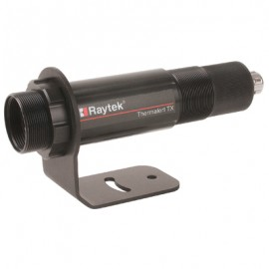
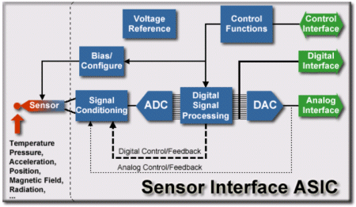
Inteligentný senzor

Slide 24
Aktuátor akčný člen
LAT actus – hnanie, poháňanie, pohyb, činnosť
GB Actuator
DE Aktor, Antriebselement
FR Actionneur
PL Urządzenie wykonawcze
HU Működtető
RU Исполнительное устройство [ispolniteľnoje ustrojstvo]
CZ Akční člen, aktuátor
Je to časť (mechatronického) systému, ktorá premieňa informačnú časť procesu na technickú - napr. príkaz o zmene polohy prevedie aktuátor na mechanickú energiu, ktorou zariadenie vychýli požadovaným smerom.
Je vlastne opakom senzora (snímača), ktorý premieňa skutočnú fyzikálnu veličinu na informáciu.

Slide 25
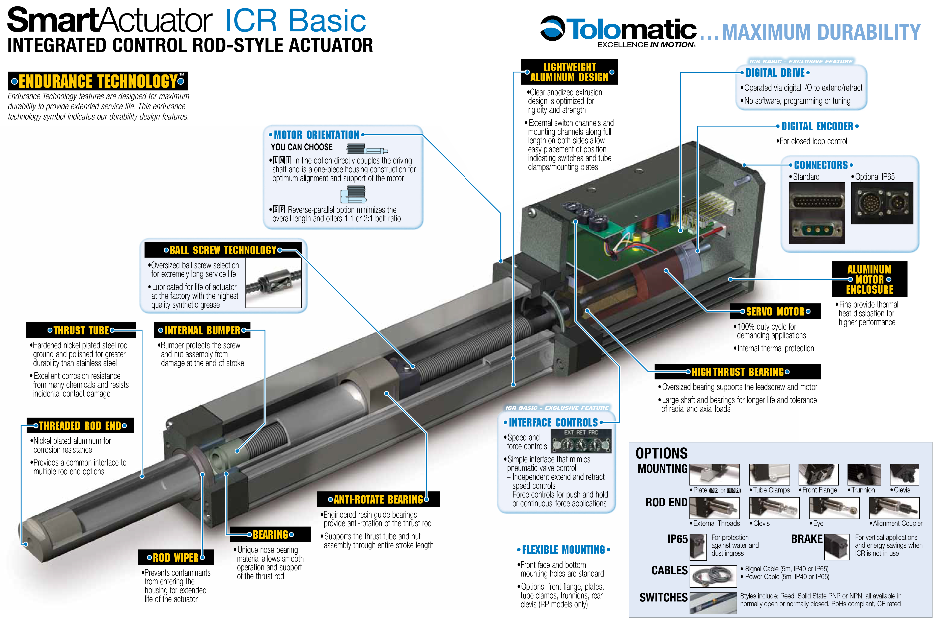
Inteligentný aktuátor

Slide 26
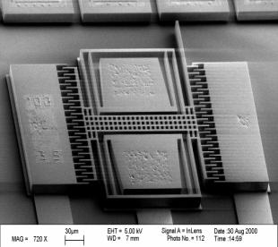
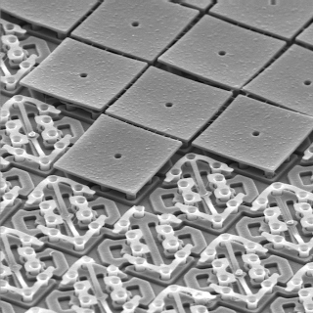
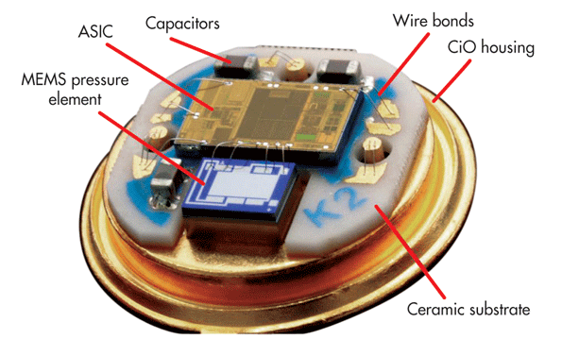
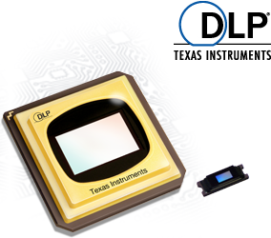
MEMS – inteligentný senzor a aktuátor

Slide 27
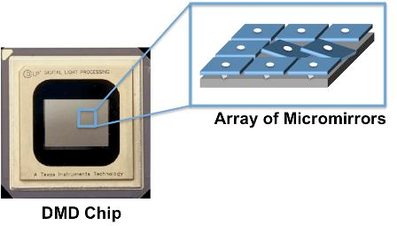
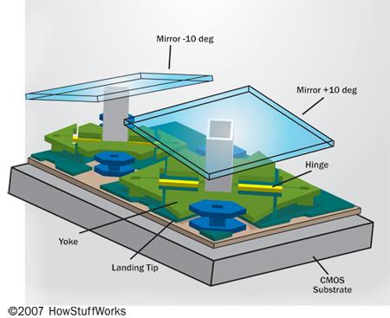

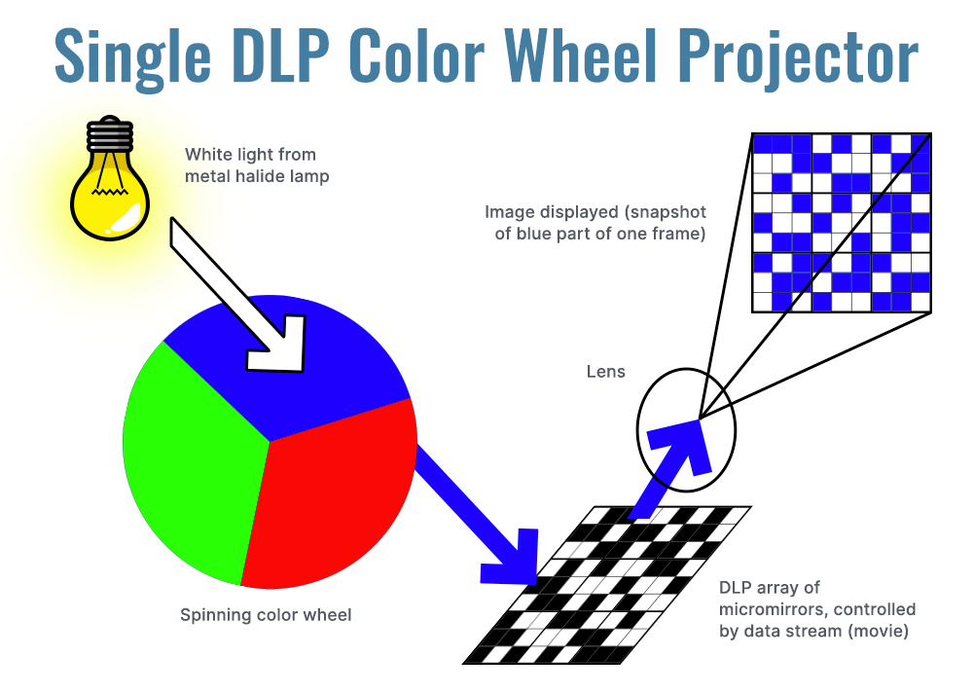
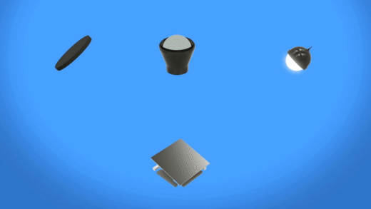

Slide 28
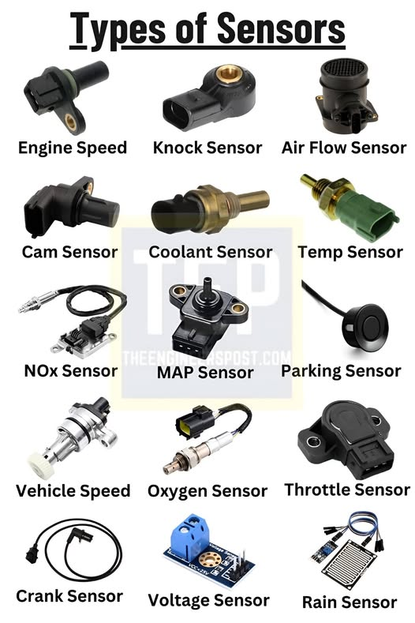
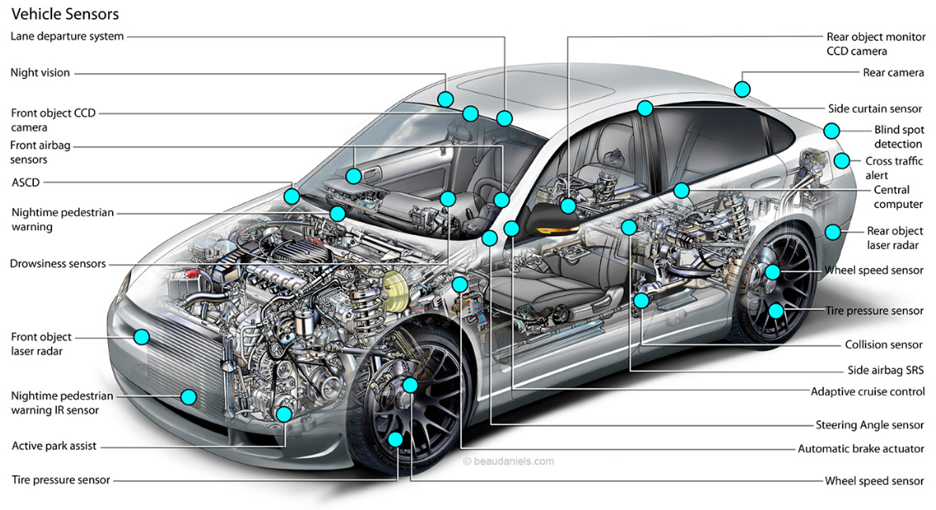

Slide 29
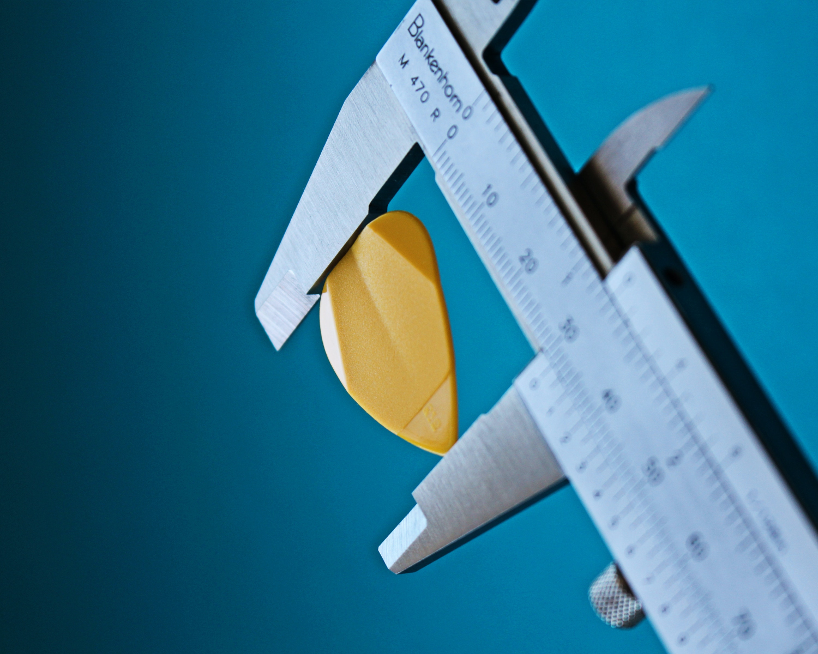
Základy merania
Notes:
Photo by ROMBO: https://www.pexels.com/photo/measuring-guitar-pick-3988555/

Slide 30
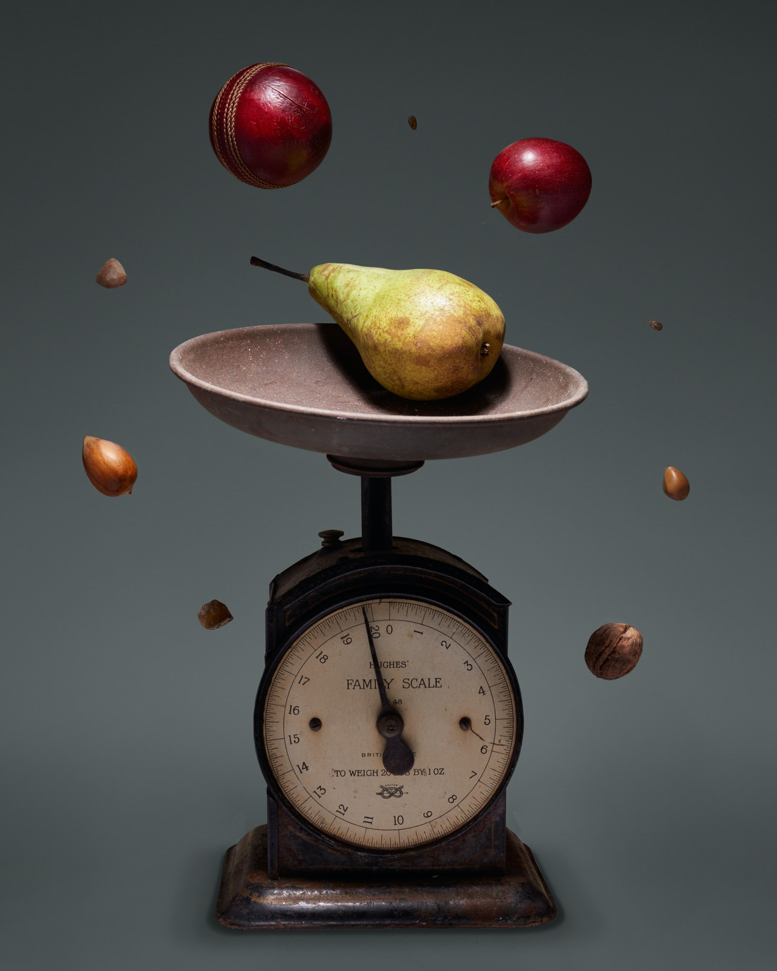

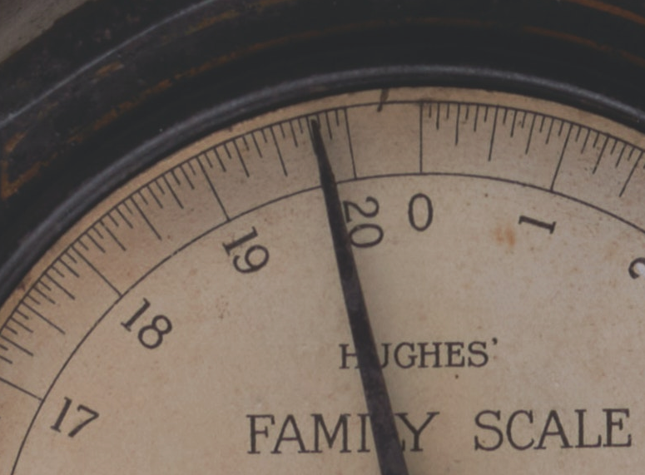
Notes:
Vintage scale with pear:
Photo by JJ Jordan on Pexels
Yellow Russian Scale:
Photo by Venyamin Koretskiy on Unsplash

Slide 31
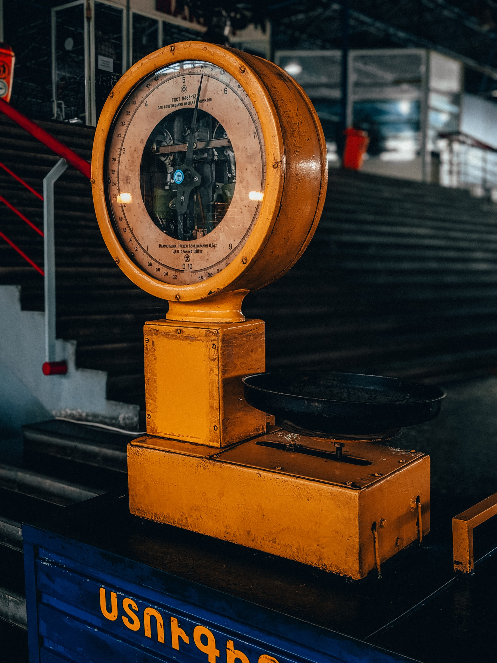
Notes:
Space: https://www.nasa.gov/centers/marshall/history/this-week-in-nasa-history-spacelab-2-launches-july-29-1985.html
Spacelab board vacuum cleaner caused the EMI problems (during the tests on Earth), but this problem was solved soon.
Wheelchair: Photo by Jon Tyson on <a href="https://unsplash.com/s/photos/wheelchair?utm_source=unsplash&utm_medium=referral&utm_content=creditCopyText">Unsplash</a>

Slide 32
Meranie
-- je činnosť, ktorej cieľom je stanoviť hodnotu skúmanej (fyzikálnej) veličiny.
Výsledok merania:
hodnota + jednotka ± presnosť
Výsledok merania nie je správny, ak nie je určená aj jeho chyba! Pri jej určení vychádzame z metódy merania

Slide 33
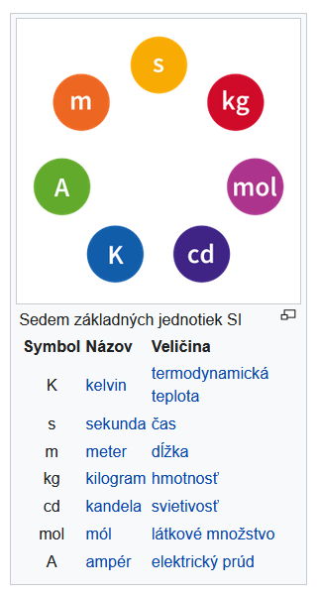
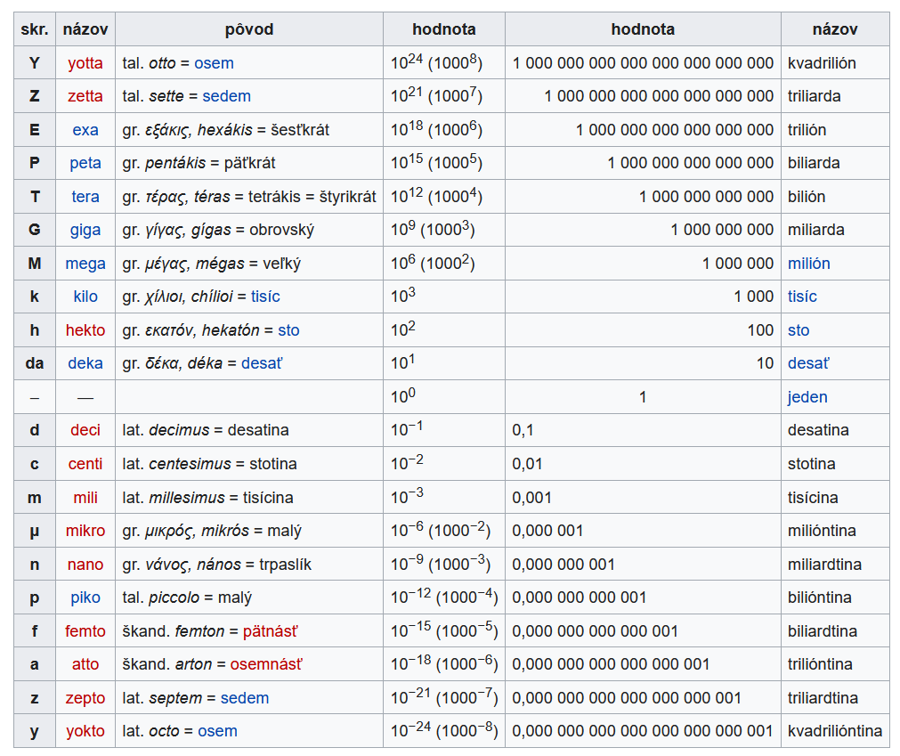
Medzinárodná sústava jednotiek SI Système International (d'Unités)

Slide 34
Metódy merania
absolútne – poskytuje priamo údaj o veličine so známou jednotkou napr. 7,5 kV 12,4 cm 1,2 μA
relatívne – porovnáme skúmaný objekt s tzv. etalónom (normál - objekt so známou hodnotou veličiny).
napr. meranie závažiami

Slide 35
Metódy merania
subjektívne – bez použitia meradla, založené na zmyslovom vnímaní
objektívne – pomocou meradla
Notes:
Subjektívne:
napr. drsnosť, lesk, farba - v automobilovom priemysle často rukou obchádzajú hrany Objektívne: prevažná vúčšina pomocou meradiel

Slide 36
Metódy merania
Prevodová charakteristika
Prechodová charakteristika
statické – meria sa ustálená hodnota, počkáme na ustálenie
dynamické – záznam meniacej sa veličiny v čase
Notes:
Subjektívne:
napr. drsnosť, lesk, farba - v automobilovom priemysle často rukou obchádzajú hrany Objektívne: prevažná vúčšina pomocou meradiel

Slide 37
Postup pri kontrole výrobkov
kontrola
objektívna
subjektívna
meraním
kalibrom
zmyslová
nameraná hodnota
vyhovuje nevyhovuje
vyhovuje nevyhovuje

Slide 38
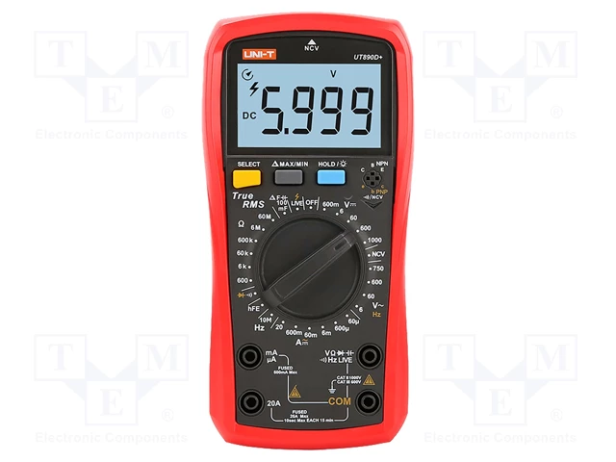

Chyby merania
systematické (presnosť meracieho prístroja a metódy merania)
náhodné (náhodné poruchové vplyvy - teplota, tlak; zmysly...)
hrubé (nepozornosť, porucha prístroja)
Presnosť merania napätia DC ±(1% + 2 číslice)

Slide 39


Kalibrácia meradiel
postupná strata presnosti -- napr. časom, opotrebovaním, únavou materiálu, deformáciou, starnutím...
potreba pravidelnej kontroly a prípadne kalibrácie (= naviazanie na etalón)
Slovenský metrologický ústav, Slovenská legálna metrológia ale i podnikové laboratóriá a pod.

Slide 40
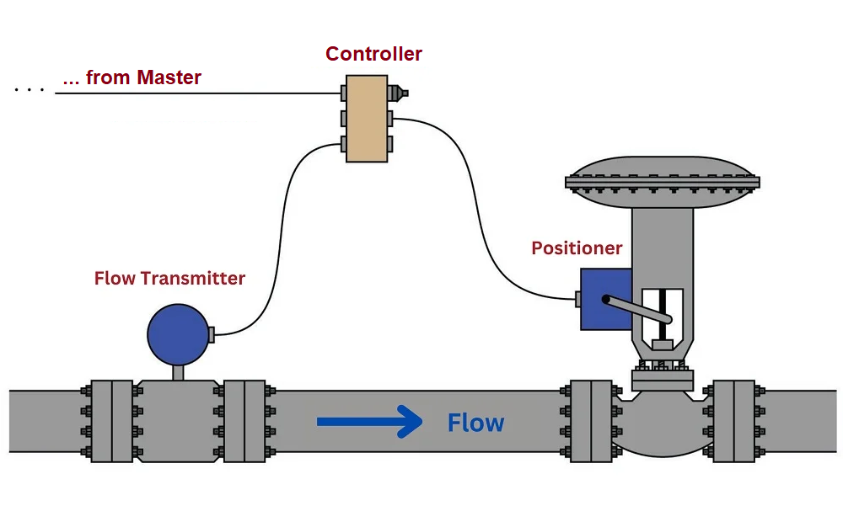
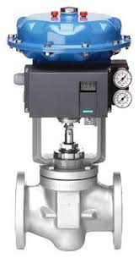
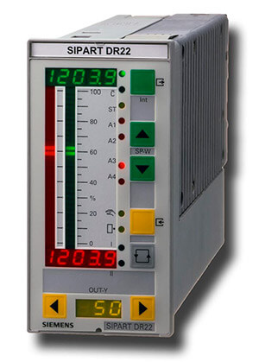
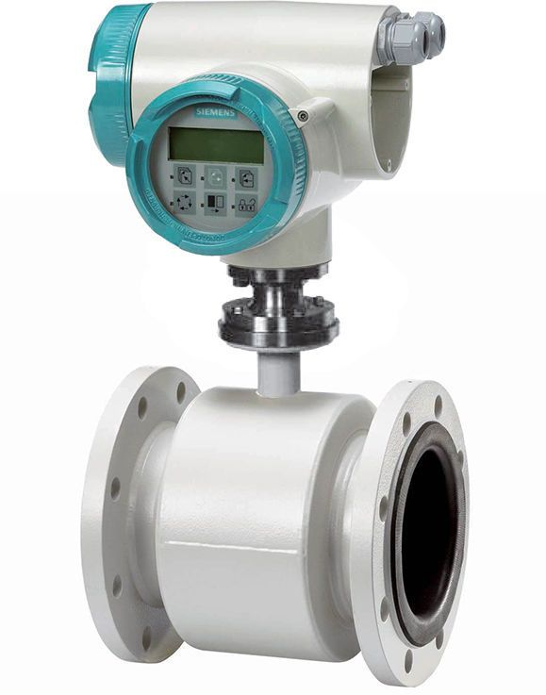
Notes:
Image source: https://control.com/textbook/closed-loop-control/digital-pid-controllers/

Slide 41
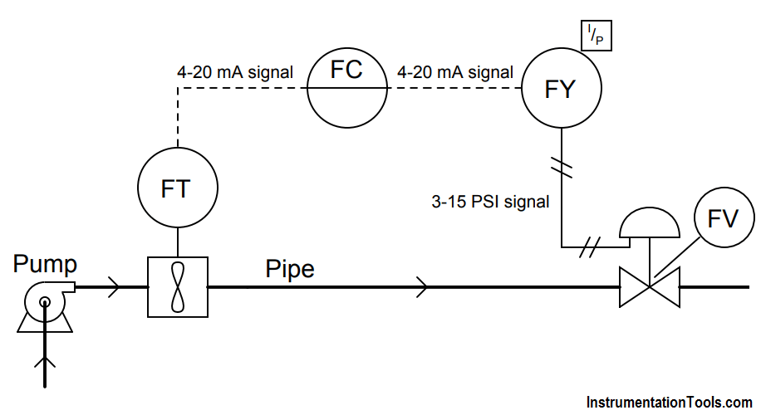
ISO 14617 a ISA-5.1 (International Society of Automation)
Notes:
Image source: https://control.com/textbook/closed-loop-control/digital-pid-controllers/ Standards: https://www.rishabheng.com/blog/p-and-id-instrument-symbols/
https://control.com/textbook/instrumentation-documents/instrument-and-process-equipment-symbols/

Slide 42
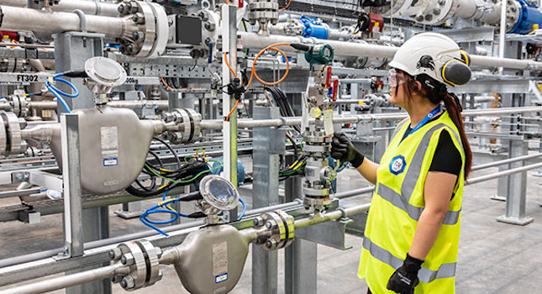
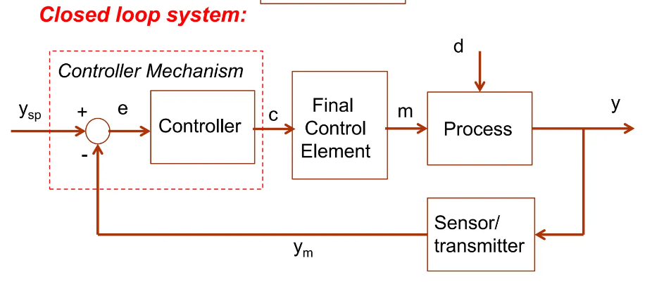


Slide 43
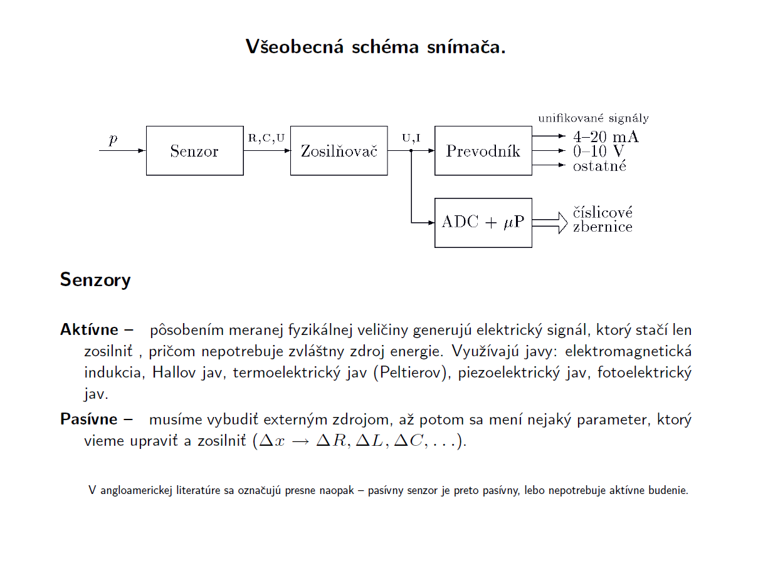
Signály a prevodníky

Slide 44





Slide 45

Notes:
Skúšobné laboratórium EMC na FEI STU v Bratislave

Slide 46
Zhrnutie
MEMS (definícia)
Aktuátor, Senzor, Snímač, Merací prevodník
Unifikované signály
Chyby merania
Výsledok merania
Prevodová charakteristika
Normy v priemysle
Notes:
46

